Slide 2
ЦЕЛИ И ЗАДАЧИ БЛОКА

Slide 3
ОСНОВНЫЕ ЗАДАЧИ

Slide 4
СОДЕРЖАНИЕ БЛОКА
Основные понятия издательского дела
Правила оформления изданий
Обзор настольных издательских систем, персональных приложений для верстки
Практика: создание оригинал-макета буклета средствами Adobe PageMaker и Adobe Photoshop

Slide 5
КУДА ПОЙТИ УЧИТЬСЯ?
Требования:
Любознательность, активность, широкий кругозор;
Грамотная и логически выстроенная речь;
Коммуникативные навыки;
Знание принципов полиграфии и печати.
Где работать:
Издательства, СМИ (телевидение, радиовещание, Интернет), редакции журналов, газет, периодических изданий, типография.
Где учиться:
СПО:
Полиграфический колледж: Кишинев, Одесса, Львов
Московский издательско-полиграфический колледж им. И. Федорова
ВПО:
Тираспольский ПГУ им. Т. Г. Шевченко.
Факультет журналистики
Московский государственный гуманитарно-социальный институт - Факультет книгоиздания и редактирования
Московский государственный университет печати (МГУП) Факультет издательского дела и журналистики
Львовская академия печати. Факультет редакционно-издательский.

Slide 6
Настольные издательские системы
ЭТО -
…комплекс, состоящий из персональных компьютеров, сканирующих, выводных и фото выводных устройств, программного и сетевого обеспечения, используемый для набора и редактирования текста, создания и обработки изображений, верстки и изготовления оригинал-макетов, корректурных листов, фотоформ, цвет проб, печатных форм и пр., т. е. для подготовки издания к печати на уровне допечатных процессов.

Slide 7
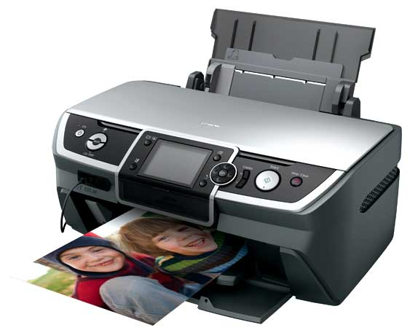
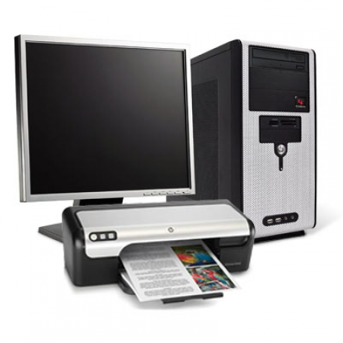
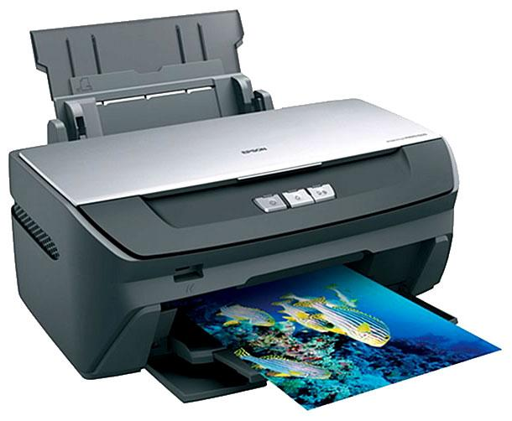
Настольные издательские системы
ЭТО -

Slide 8
Основные понятия ИЗДАТЕЛЬСКОГО ДЕЛА
Издательское дело – отрасль культуры и производства, связанная с подготовкой, выпуском и распространением книг, журналов, газет и др. видов печатной продукции

Slide 9
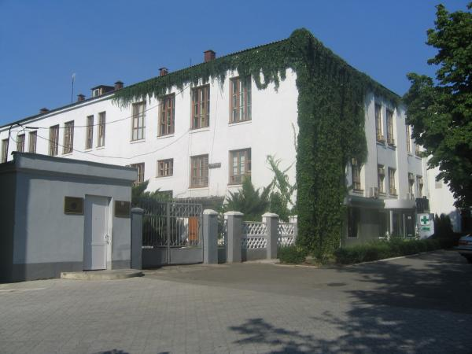
ИЗДАТЕЛЬСТВА ПМР
«Типар»
«Дело»
«Ликрис»
«Папирус»
«Литера»
«Теслайн»
«Полиграфист»
«Медиаинт»
«Экономика»
«ПГИРО»

Slide 10
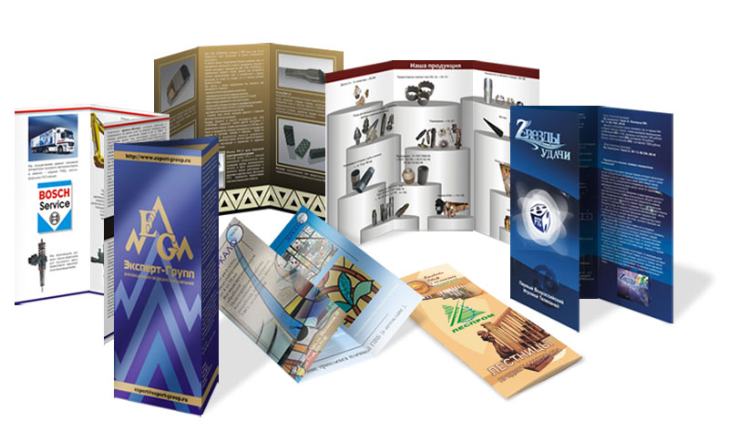
Виды печатной продукции:
ЛИСТОВКИ
ПЛАКАТЫ
БУКЛЕТЫ
БРОШЮРЫ

Slide 11
Виды печатной продукции:
КАТАЛОГИ
ЖУРНАЛЫ
КНИГА
КАЛЕНДАРИ

Slide 12
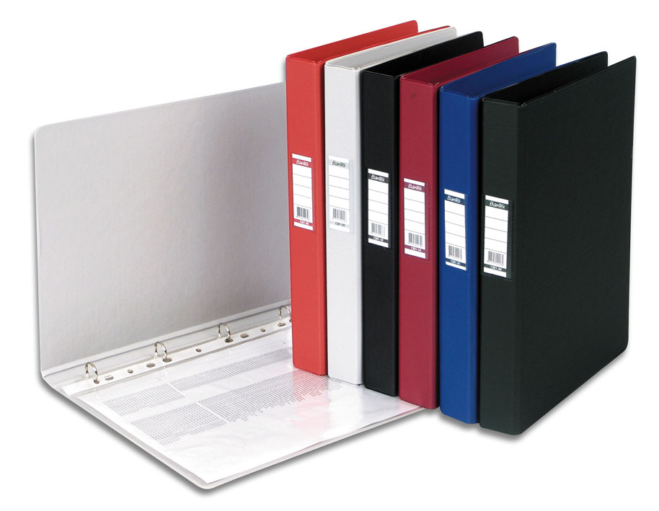
Виды печатной продукции:
НАКЛЕЙКИ
ПАПКИ
КАРТЫ, АТЛАСЫ

Slide 13
Программы:
Adobe PageMaker
Adobe Photoshop

Slide 15
Основные понятия ИЗДАТЕЛЬСКОГО ДЕЛА
РЕДАКТОР – СПЕЦИАЛИСТ, ФОРМИРУЮЩИЙ СОДЕРЖАНИЕ ИЗДАНИЯ
КОРРЕКТОР – специалист, вычитывающий тексты, нормализующий грамматику (исправляющий орфографические, пунктуационные, стилистические ошибки) и типографику.

Slide 16
Основные понятия ИЗДАТЕЛЬСКОГО ДЕЛА
Редактирование

Slide 17
Основные понятия ИЗДАТЕЛЬСКОГО ДЕЛА
ЗАГОЛОВКИ И ПОДЗАГОЛОВКИ
ДВА способа расположения:
центрованный
флаговый

Slide 18
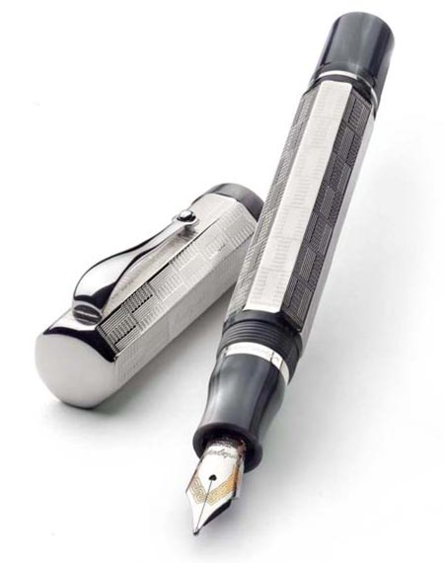
АЛГОРИТМ ПОДГОТОВКИ ПЕЧАТНОГО ИЗДАНИЯ:
Ввод текста
Редактирование текста
Форматирование символов
Форматирование абзацев
Вставка иллюстраций
Вставка сносок
Вставка колонтитулов
Форматирование страниц
Оформление титульного листа

